Slide 1
HotelBot- система автоматизации гостиничного бизнеса

Slide 2
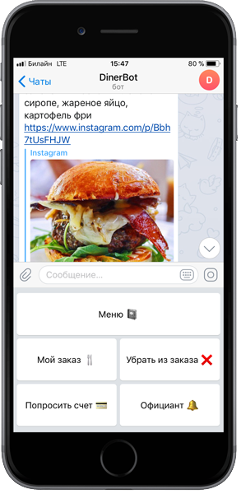
Телеграм-бот
Все ваши услуги в одном месте
Ваши гости смогут легко ознакомиться со всеми услугами и мгновенно заказать их прямо со своего телефона.
Мультиязычность
Поддержка множества языков позволит гостям даже из самых далеких стран, не владеющих чужими языками, воспользоваться всеми вашими услугами без общения с персоналом.
Без установки приложений
Бот прост в использовании и невероятно быстр, не нужно загружать приложения и тратить трафик.

Slide 3
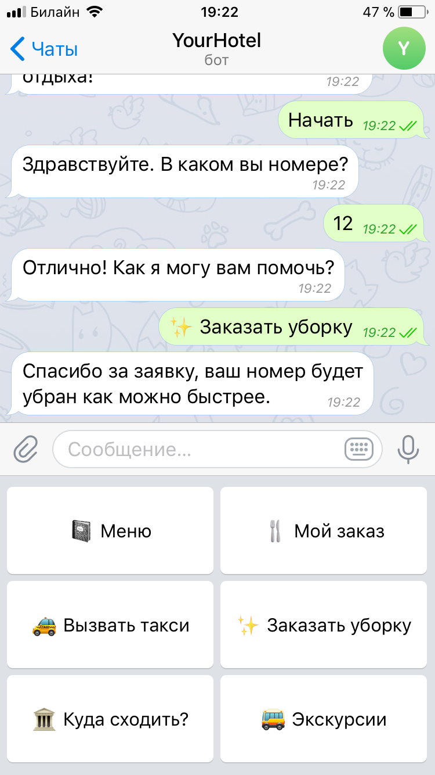
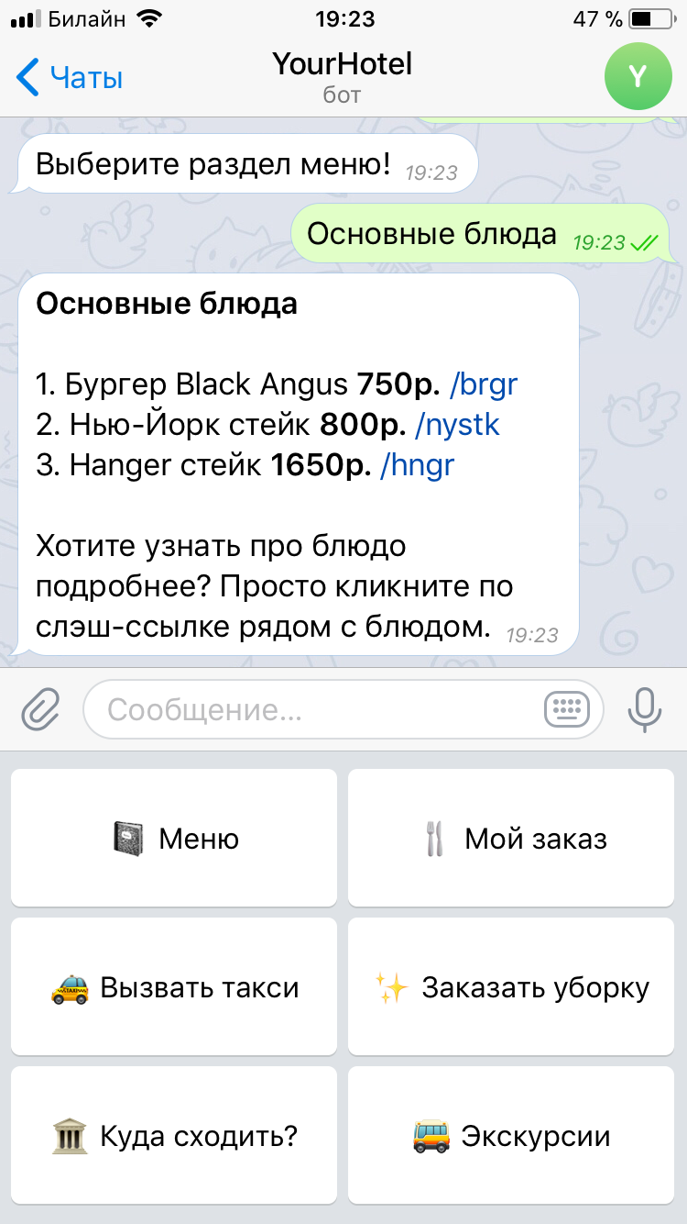
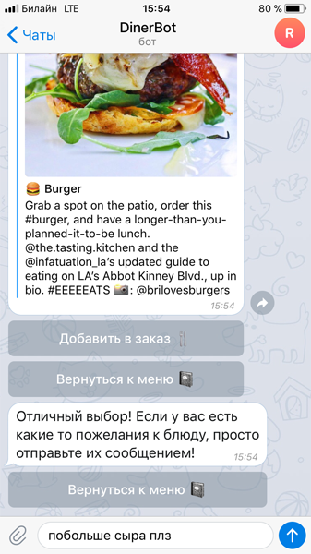
Большие возможности
С помощью своего смартфона гости смогут без общения с персоналом воспользоваться всеми вашими услугами и сервисами.
Доступ ко множеству услуг.
Подробное меню вашего ресторана на ладони.
Заказ блюд прямо в номер.

Slide 4
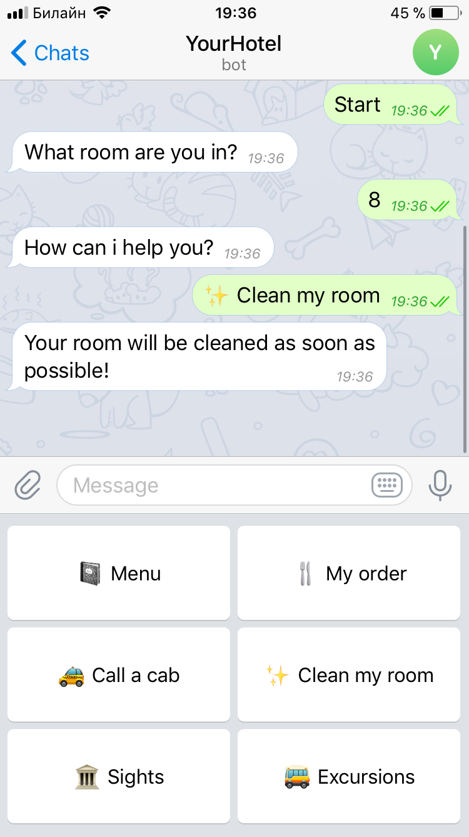
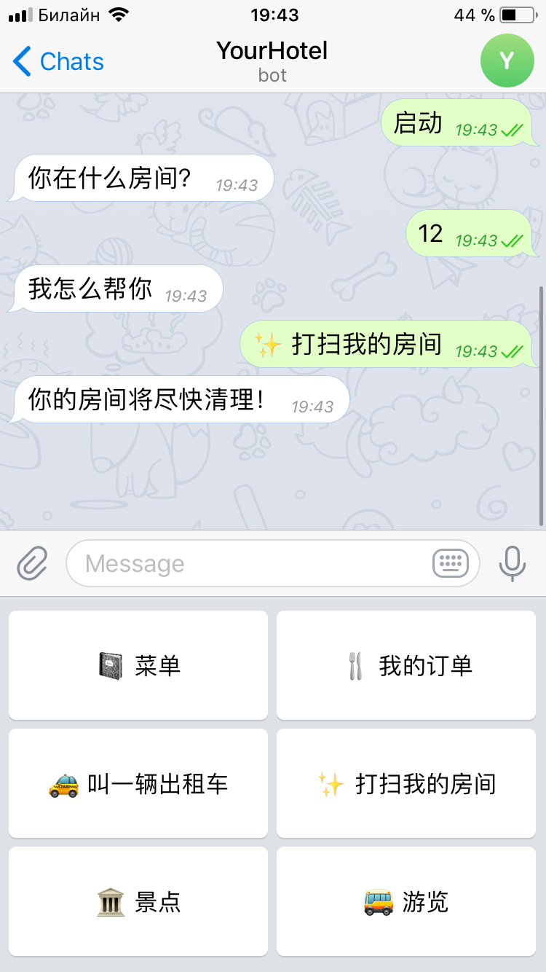
Мультиязычность
Общение с гостем проходит на понятном ему языке.

Slide 5
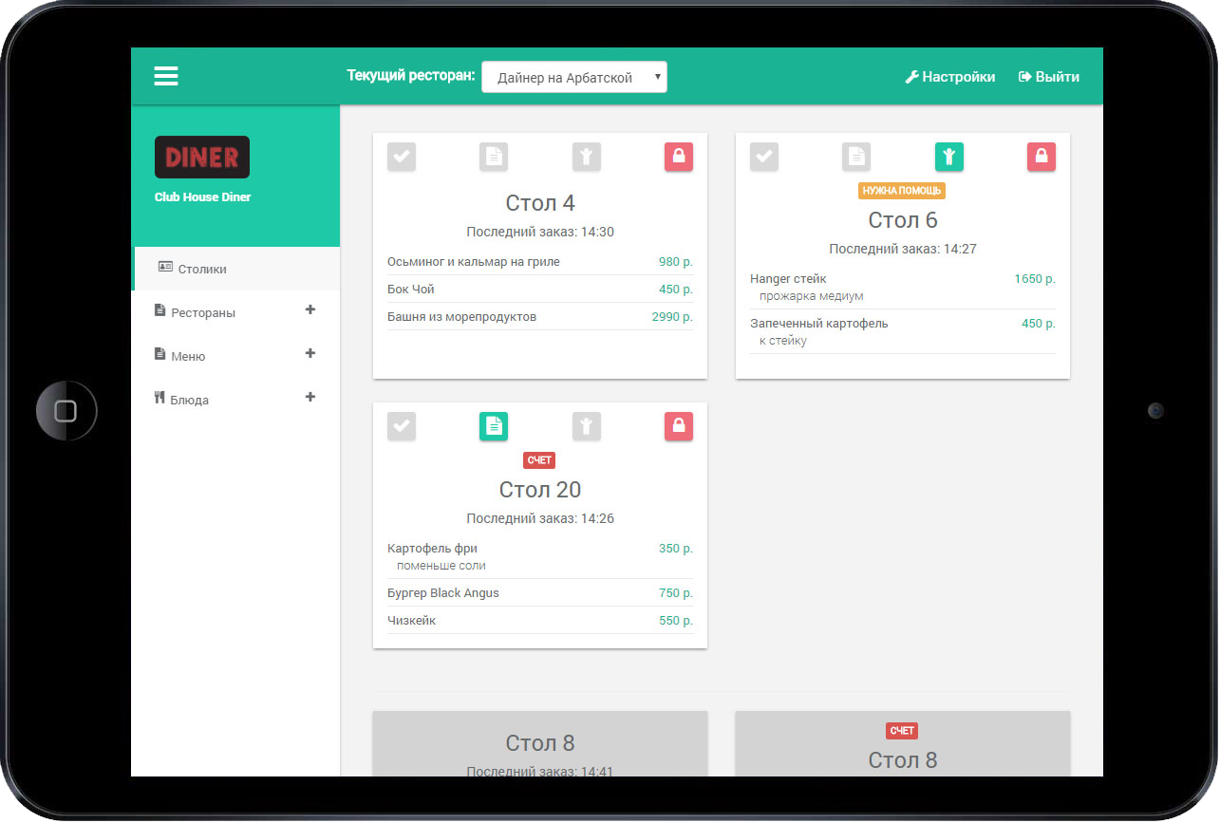
Панель управления
Контролируйте заказы
Все заказы, сделанные с помощью чат-бота будут моментально попадать на панель управления.
Редактируйте меню
Создавайте и редактируйте блюда, добавляйте к ним подробное описание и фото, формируйте из них меню в несколько кликов.
Работает на чем угодно
Панель управления открывается где угодно, будь то стационарный компьютер, ноутбук или планшет.

Slide 6
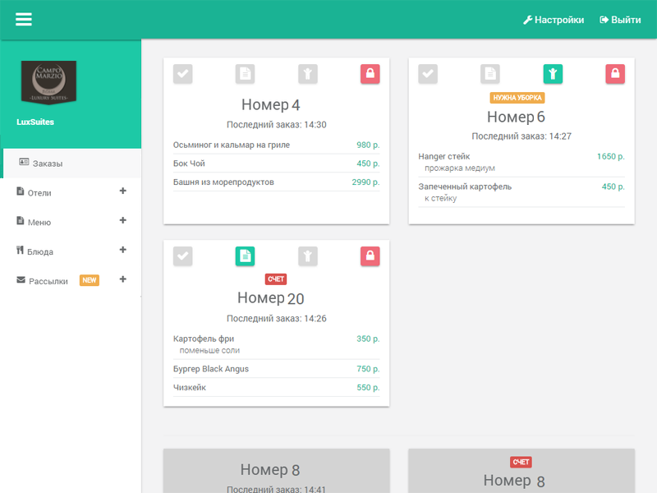
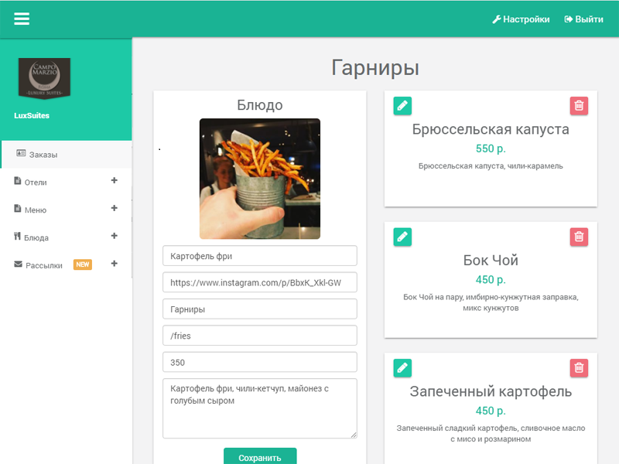
Управление системой
Вся система управляется в вашей личной панели управления, вы можете тонко настроить ее, а так же вносить изменения в ассортимент в пару кликов.
Контролируйте заказы
В панели управления видно все, что заказали ваши клиенты и все их пожелания, отмечайте заказы как выполненные и клиенту придет уведомление, что его заказ уже готовится.
Редактируйте меню и блюда
Создавайте несколько меню, множество блюд, добавляйте к ним картинки, составляйте подробное описание и многое другое.

Slide 7
Почему именно бот, а не что-то другое?
Экономия денег
С нашей системой вы сможете сэкономить на персонале не ухудшая уровень обслуживания.
Один для всех заведений
У вас сеть заведений? Отлично! Бот может обслужить все ваши заведения, даже с различными меню.
Без специального оборудования
Нет нужды в закупке специальных планшетов либо другого оборудования.
Прост для клиента
Бот проще чем скачивать приложение и удобнее в обращении.
Меню всегда актуально
Добавляйте блюда в стоп-лист, обновляйте цены и клиент всегда будет видеть только правильное меню.
Легко настраивать
Всю систему можно настроить за несколько часов и сразу приступить к работе.

Slide 8
Контакты
Остались вопросы?
Вы можете связаться с нами здесь:
Наш сайт: dinerbot.karhouse.org
Телефон: +7 (977) 811 50 20
Facebook: fb.me/Dinerbot

